Slide 1

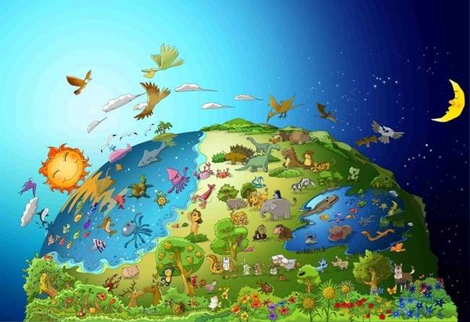

No.1 Ang salita ng Diyos
Diyos
Ginawa
Ang mundo

Slide 2


ngayong araw salita
Sa pasimula ay nilikha ng Diyos
ang langit at ang lupa.
Genesis 1:1

Slide 3

Sa simula, ang kadiliman ay nasa ibabaw.
Walang tao, walang liwanag. Walang anuman.

Slide 4
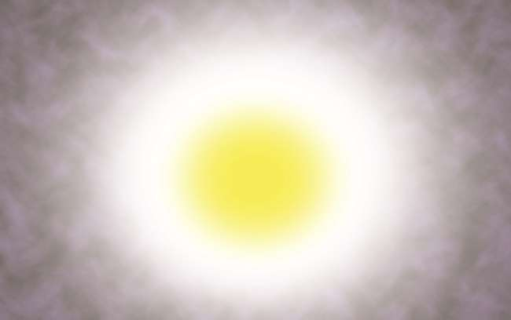
Sinabi ng Diyos, "Magkaroon ng liwanag,"
at nagkaroon ng liwanag.

Slide 5
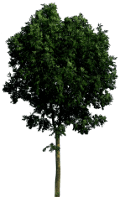




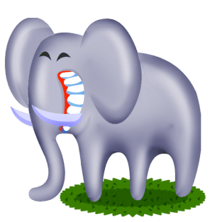

1
3
5
2
4
6
Sa unang araw, inihiwalay ng Diyos ang liwanag sa kadiliman. Ginawa niya ang buong mundo sa loob ng anim na araw.

Slide 6
Lahat ng uri ng hayop at halaman, ibon at isda ay puno sa lupa, sa dagat at sa langit. Tiningnan ng Diyos ang lahat ng kanyang ginawa at sinabi, “Napakabuti!.”

Slide 7


Aralin Ngayon
Sino ang gumawa ng mundo?
Ginawa ng Diyos ang mundo.
Sino ang nagpapanatili sa kaayusan ng mundo?
Pinapanatili ng Diyos na maayos ang mundo.
Ang mundo ay hindi ginawa sa sarili.
Ang mundo ay hindi magagalaw ng mag-isa.
Dapat nating tandaan na ginawa ng Diyos ang buong mundo at kontrolado pa rin silang lahat.

Slide 8
Sino ang Diyos?
Siya ay...
ang lumikha na gumawa ng buong mundo kasama ako.

Slide 9
Quiz ngayon
Sa ano ginawa ng Diyos ang mundo?
① bato
② tubig
③ alikabok
④ salita
④ salita

Slide 10
ngayong araw salita
Sa pasimula ay nilikha ng Diyos
ang langit at ang lupa.
Genesis 1:1

Slide 11

Bible Kids No.2 Ang Salita ng Diyos
Kinain nila ang ipinagbabawal na prutas

Slide 12
Salita Ngayon
Nilikha ng Diyos ang tao ayon sa kanyang sariling larawan, sa larawan ng Diyos nilikha niya siya;
lalaki at babae ay nilikha niya sila.
Genesis 1:27

Slide 13

Sina Adan at Eba ang pinakamagandang nilalang sa mga nilalang ng Diyos.
Sapagka't sila'y nilalang ayon sa larawan ng Dios.

Slide 14

Sinabi ng Diyos sa lalaki, “Malaya kang makakain mula sa alinmang puno sa halamanan; ngunit huwag kang kakain mula sa puno ng pagkakilala ng mabuti at masama, sapagkat kapag kumain ka niyaon ay tiyak na mamamatay ka .”

Slide 15

Ngunit, si Satanas ay nagbalatkayo bilang isang ahas ay tinukso si Eva.
Sa wakas, kinain ni Eva ang prutas.

Slide 16

At si Eva ay nagbigay ng isa pa kay Adan.
Kinain din ito ni Adam.

Slide 17

Pinalayas sila ng Diyos sa Eden dahil hindi sila nakinig sa Diyos.
Mula noon, ang kasalanan ay dumating sa mundo.

Slide 18
Aralin Ngayon
Ang kasalanan ay dumating sa mundo dahil hindi sinunod nina Adan at Eva ang utos ng Diyos.
Sinusunod ko ba ang salita ng Diyos?
Kung naniniwala ako sa Diyos, dapat kong sundin ang salita ng Diyos.

Slide 19
ang Diyos ay?
Diyos..
Ayaw sa pagsuway.
Pinagpapala ang taong sumusunod sa Kanyang salita.

Slide 20
Quiz ngayon
Ano ang sinabi ng Diyos na huwag kainin ang sangkatauhan?
① prutas
② karne
③ gulay
④ bunga ng kaalaman ng mabuti at masama
④ bunga ng kaalaman ng mabuti at masama

Slide 21
Salita Ngayon
Nilikha ng Diyos ang tao ayon sa kanyang sariling larawan, sa larawan ng Diyos nilikha niya siya;
lalaki at babae ay nilikha niya sila.
Genesis 1:27

Slide 22

No.3 Ang Salita ng Diyos
Gumawa si Noe ng Malaking Barko (isang Arko) sa Mataas na Bundok

Slide 23
ngayong araw salita
Pagkatapos, sinabi ng Panginoon kay Noe, "Pumasok ka sa arka, ikaw at ang iyong buong pamilya, dahil natagpuan kitang matuwid sa henerasyong ito.
(Genesis 7:1)

Slide 24

Nakita ng Diyos na ang lahat ng tao sa lupa ay pinasama ang kanilang mga lakad. Sinabi ng Diyos kay Noe, “Lilipulin ko ang mga tao at ang lupa . Gumawa ng malaking barko sa bundok!"

Slide 25

Si Noe ay nagsimulang gumawa ng isang barko sa bundok tulad ng iniutos sa kanya ng Diyos. Akala ng mga tao ay galit siya.

Slide 26

Pinapasok ni Noe ang bawat uri ng nilalang sa barko kasama ang 8 miyembro ng pamilya ni Noe gaya ng iniutos ng Diyos.

Slide 27

Patuloy na bumuhos ang ulan sa lupa sa loob ng 40 araw gaya ng sinabi ng Diyos.

Slide 28

Sa huli, ang lupa ay natabunan ng tubig. Ang bawat nabubuhay na bagay na gumagalaw sa lupa ay namatay. Si Noe lamang ang naiwan, at ang mga kasama niya sa arka.

Slide 29
Aralin Ngayon
Hindi nakinig ang mga tao kay Noah na nagbigay sa kanila ng pagkakataong maligtas mula sa isang malaking baha.
Ang sabi lang nila ay galit si Noah
Kapag inihatid mo ang ebanghelyo sa mga kaibigan, maaaring hindi ka nila pakikinggan nang mabuti.
Ngunit, sa huli, malalaman nila na ang salita ng Diyos ay totoo.

Slide 30
Diyos ?
Diyos..
Kinamumuhian ng Diyos ang kasalanan at hinahatulan ang kasalanan.

Slide 31
Quiz ngayon
Ano ang sinabi ng Diyos kay Noe na gawin?
① Isang Barko (Isang Arko)
① Isang Barko (Isang Arko)
② Isang Kotse
③ Isang Bahay
④ Isang Bisikleta

Slide 32
Salita Ngayon
Pagkatapos, sinabi ng Panginoon kay Noe, "Pumasok ka sa arka, ikaw at ang iyong buong pamilya, dahil natagpuan kitang matuwid sa henerasyong ito.
Genesis 7:1

Slide 33

No.4 Ang Salita ng Diyos
Ang Bahaghari ay ang Tipan ng Diyos

Slide 34
ngayong araw salita
Sa tuwing lilitaw ang bahaghari sa mga ulap, makikita ko ito at aalalahanin ang walang hanggang tipan sa pagitan ng Diyos at ng lahat ng buhay na nilalang sa lahat ng uri sa lupa."
Genesis 9:16

Slide 35

Ang bawat bagay na may buhay ay nilipol, tanging si Noe at ang mga kasama niya sa arka ang naiwan.

Slide 36

Ang ulan ay patuloy na dumarating sa lupa sa loob ng 40 araw.

Slide 37

Nang huminto ang ulan, nagpadala si Noe ng isang kalapati.
Bumalik sa kanya ang kalapati na may sariwang dahon ng olibo sa kanyang tuka. Alam ni Noe, "Ang tubig ay humupa mula sa lupa!"

Slide 38

Si Noe ay lumabas kasama ang kanyang pamilya, at sumamba sa Diyos. "Salamat sa Diyos sa pagbibigay sa amin ng bagong mundo."

Slide 39

Ipinakita sa kanya ng Diyos ang isang bahaghari bilang tanda ng tipan at pagpapala. “Mamuhay nang masaya sa bagong mundo!”

Slide 40
Aralin Ngayon
Iniligtas ng Diyos si Noe at ang kanyang pamilya.
Nangako ang Diyos na pagpapalain Niya sila at gagawa ng bagong mundo sa pamamagitan nila.
Iniligtas din tayo ng Diyos sa pamamagitan ni Hesus.
Kailangan nating maniwala na gagawin ng Diyos ang Kanyang bagong mundo sa pamamagitan natin.

Slide 41
Yahweh na Diyos?
Panginoong Diyos..
Si Yahweh na Diyos ang ating Ama na nagliligtas at nagpapala ng sagana sa Kanyang mga minamahal na anak kapag tayo ay naniniwala sa Kanya.

Slide 42
Quiz ngayon
Ano ang ipinadala ni Noe upang makitang natuyo ang lupa?
① Agila
② Maya
③ Kalapati
③ Kalapati
④ Itik

Slide 43
Salita Ngayon
Sa tuwing lilitaw ang bahaghari sa mga ulap, makikita ko ito at aalalahanin ang walang hanggang tipan sa pagitan ng Diyos at ng lahat ng may buhay na nilalang sa lahat ng uri sa lupa."
Genesis 9:16

Slide 44

No.5 Ang salita ng Diyos
Mga taong nagtayo
Ang Tore ng Babel

Slide 45
Salita Ngayon
Kaya nga tinawag itong Babel --dahil doon nalito ang Panginoon
ang wika ng buong mundo. Mula roon ay pinangalat sila ni Yahweh
sa ibabaw ng buong mundo.
Genesis 11:9

Slide 46
Nais ng mga tao na maging mas dakila at mas tanyag kaysa sa Diyos. Kaya, nagsimula silang magtayo ng isang mataas na tore.

Slide 47

Kaya, buo nilang itinayo ang tore.
“Ipakita natin ang ating sarili sa mundo. Napakahusay namin!”

Slide 48


?
?
Gayunpaman, nang makita ng Diyos ang kanilang pagmamataas, ginulo niya ang kanilang wika upang hindi sila magkaintindihan.

Slide 49

Dahil hindi sila magkaintindihan, hindi sila makapagtulungan. Sa wakas, nagkalat sila sa balat ng lupa. Hanggang ngayon ay magkaiba ang mga wika sa mundo.

Slide 50
Aralin Ngayon
Nais ng mga tao na maging mas dakila at mas mataas kaysa sa Diyos.
Ang isip na ito ay tinatawag na "pagmamataas".
Kinamumuhian ng Diyos ang 'pagmamataas'.
Ang kabaligtaran ng pagmamataas ay 'pagpakumbaba'.
Dapat tayong maging 'mapagpakumbaba' sa harap ng Diyos upang masiyahan Siya.

Slide 51
Yahweh na Diyos ?
Panginoong Diyos..
Si Yahweh na Diyos ay mas dakila at mas matalino kaysa sa atin.
Hindi tayo maaaring maging mas matalino kaysa sa Diyos kahit na pinagsama natin ang lahat ng ating karunungan.

Slide 52
Quiz ngayon
Bakit hindi nila natapos ang tore?
① Diyos ang naging sanhi ng baha noong ginawa nila ito
② Ginawa ng Diyos ang apoy nang sila ay gumawa nito.
③ Gumawa ang Diyos ng lindol nang gawin nila ito.
④ Ginawa sila ng Diyos na huwag magkaintindihan kapag ginawa nila ito.
④ Ginawa sila ng Diyos na huwag magkaintindihan kapag ginawa nila ito.

Slide 53
ngayong araw salita
Kaya nga tinawag itong Babel --dahil doon nalito ang Panginoon
ang wika ng buong mundo. Mula roon ay pinangalat sila ni Yahweh
sa ibabaw ng buong mundo.
Genesis 11:9

Slide 54
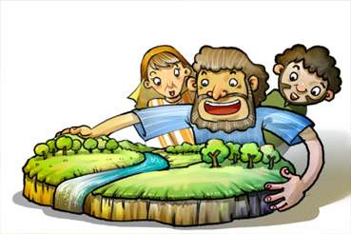
No.6 Ang Salita ng Diyos
Tinawag ng Diyos si Abraham

Slide 55
Salita Ngayon
Sinabi ng Panginoon kay Abram, "Umalis ka sa iyong bansa, sa iyong mga tao at sa iyong
sambahayan ng ama at pumunta ka sa lupaing ituturo ko sa iyo.
Genesis 12:1

Slide 56

Ang Ur ng mga Caldean ay ang lungsod na sumasamba sa diyus-diyosan.
Si Abraham ay ipinanganak at nanirahan doon.

Slide 57

Isang araw, sinabi sa kanya ng Panginoong Diyos, “Umalis ka sa iyong bansa, at pagpapalain kita.”

Slide 58

Kahit na hindi alam ni Abraham kung saan pupunta, sinunod niya ang salita ng Diyos at umalis tulad ng sinabi ng Panginoon sa kanya.

Slide 59



Siya ay dumanas ng maraming mahihirap na bagay habang siya ay naglalakbay ngunit ligtas siyang pinrotektahan ng Diyos.

Slide 60

Sa wakas, dumating si Abraham sa lupain ng Canaan. Doon siya nakatira. "Salamat panginoon."

Slide 61
ngayong araw Aral
Iniwan ni Abraham ang kanyang bayan na may pagsunod sa salita ng Diyos.
Tulad nito, kami dapat maniwala sa Diyos at sumunod sa Kanyang salita.
Dapat tayong magkaroon ng pagnanais na sundin ang salita ng Diyos anumang oras.

Slide 62
Si Yahweh ang Diyos?
Yahweh Diyos….
Siya ang ating Ama na tumutupad sa Kanyang pangako sa anumang paraan.

Slide 63
Quiz ngayon
Saan ipinanganak si Abraham?
① Canaan
② Haran
③ Israel
④ Ur ng mga Chaldean
④ Ur ng mga Chaldean

Slide 64
ngayong araw salita
Sinabi ng Panginoong Diyos kay Abram, “Umalis ka sa iyong bansa, sa iyong bayan at sa sambahayan ng iyong ama at pumunta ka sa lupaing ituturo ko sa iyo.”
Genesis 12:1

Slide 65

No. 7 Ang Salita ng Diyos
Isaac, ang Ipinangakong Anak

Slide 66
ngayong araw salita
Si Abraham ay isang daang taon nang ipinanganak sa kanya ang kanyang anak na si Isaac.
Genesis 21:5

Slide 67

Nangako ang Diyos kay Abraham na bibigyan siya ng Diyos ng mga anak na kasing dami ng mga bituin sa kalangitan sa gabi.
Ngunit, wala siyang anak hanggang sa siya ay 100 taong gulang.

Slide 68

Isang araw, dinala ng Diyos si Abraham sa labas sa gabi.
“Tumingin ka sa langit. Kaya mo bang bilangin ang mga bituin?"

Slide 69
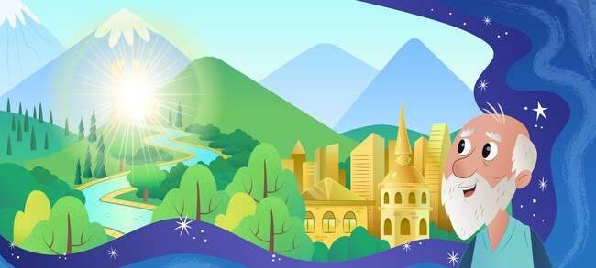
Ipinangako ng Diyos sa kanya na ibibigay din ang magandang lupain.

Slide 70
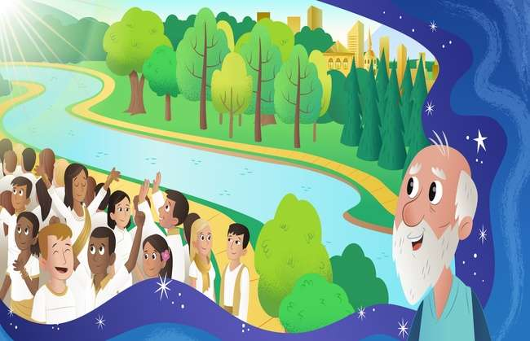
“Ang iyong mga anak ay magiging kasing dami ng mga bituin sa langit, at ng mga buhangin sa dalampasigan.” Naniwala si Abraham sa pangako ng Panginoon.

Slide 71

Tinupad ng Diyos ang Kanyang pangako. Nagsilang si Sara ng isang anak na lalaki kay Abraham. Ibinigay ni Abraham ang pangalang Isaac na ang ibig sabihin ay Kagalakan .

Slide 72
ngayong araw Aral
Si Abraham ay talagang naniniwala sa pangako ng Diyos kahit na ito ay tila imposible sa kanya.
Tuwang-tuwa ang Diyos nang makita Niya ang paniniwala ni Abraham. Ibinigay sa kanya ng Diyos si Isaac, ang ipinangakong anak.
Tiyak na tinutupad ng Diyos ang Kanyang pangako, kahit na mukhang imposible ito para sa atin.

Slide 73
Ang Diyos ay…
Ang Diyos ay...
Makapangyarihan sa lahat (kaya gawin ang lahat)

Slide 74
Quiz ngayon
Ilang taon si Abraham nang magkaroon siya ng Isaac?
① 90
② 80
③ 70
④ 100
④ 100

Slide 75
Salita Ngayon
Si Abraham ay isang daang taon nang ipinanganak sa kanya ang kanyang anak na si Isaac.
(Genesis 21:5)

Slide 76

No. 8 Ang Salita ng Diyos
Inialay ni Abraham si Isaac sa Diyos

Slide 77
Salita Ngayon
Pagkatapos ay sinabi ng Diyos, “Kunin mo ang iyong anak, ang iyong bugtong na anak, si Isaac, na iyong minamahal,
at pumunta sa rehiyon ng Moriah. Ihandog mo siya doon bilang handog na sinusunog
sa isa sa mga bundok ay sasabihin ko sa iyo.”
Genesis 22:2

Slide 78

Isang araw, sinabi ng Diyos kay Abraham,
“Ihandog mo sa Akin ang iyong bugtong na anak bilang handog na sinusunog.”

Slide 79

Mahal na mahal ni Abraham si Isaac kaya nahirapan siya nang marinig niya ang Diyos. Ngunit nagpasiya siyang sumunod sa Diyos.

Slide 80

Ginapos ni Abraham si Isaac at inilagay sa altar, at sinubukan niyang patayin siya. Sa sandaling iyon,

Slide 81

“Abraham, Abraham, huwag mo siyang patayin. Huwag kang gumawa ng kahit ano sa kanya. Ngayon, alam kong may takot at mahal ka sa Diyos.” Ito ang pagsubok na ginawa ng Diyos kay Abraham.

Slide 82

"Salamat panginoon!" Malugod na tinanggap ng Diyos ang pananampalataya ni Abraham. Ginawa siya ng Diyos na isang ninuno ng lahat ng mananampalataya.

Slide 83
Aralin Ngayon
Mahal na mahal ni Abraham si Isaac, ngunit mas mahalaga para sa kanya na sundin ang Salita ng Diyos.
Dapat kong mahalin ang Diyos nang higit sa anumang bagay, at higit pa sa sinumang tao sa mundo.

Slide 84
ang Diyos ay?
Ang Diyos ay..
Ang aming ama na nagpapatibay sa aming pananampalataya sa pamamagitan ng pagsubok.

Slide 85
ngayong araw Pagsusulit
Ano ang sinabi ng Diyos kay Abraham na ialay bilang handog na sinusunog?
① Anak
① Anak
② Asawa
③ Aso
④ Tupa

Slide 86
Salita Ngayon
Pagkatapos ay sinabi ng Diyos, “Kunin mo ang iyong anak, ang iyong bugtong na anak, si Isaac, na iyong minamahal,
at pumunta sa rehiyon ng Moriah. Ihandog mo siya doon bilang handog na sinusunog
sa isa sa mga bundok ay sasabihin ko sa iyo.”
Genesis 22:2

Slide 87

No.9 Ang salita ng Diyos
Hindi nakipag-away si Isaac

Slide 88
Salita Ngayon
Umalis siya roon at naghukay ng isa pang balon, at walang nag-away doon.
Pinangalanan niya itong Rehobot, na sinasabi, "Ngayon ay binigyan tayo ni Yahweh ng silid
at tayo ay uunlad sa lupain."
Genesis 26: 22

Slide 89
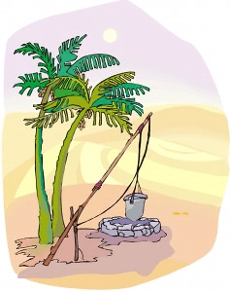
Ang mga balon ay kaya mahalaga, kasi sila maaari makuha sariwa tubig sa disyerto. Si Isaac ang mga balon na minana ng kanyang ama.

Slide 90

Gayunpaman, nainggit sa kanya ang mga Filisteo. Kaya, pinuno nila ng lupa ang mga balon.

Slide 91
Ngunit, hindi sila pinag-awayan ni Isaac. Lumayo siya at hinukay ang balon. Natuklasan niya ang isang balon ng sariwang tubig.

Slide 92

Sa oras na ito, kinuha ng ibang mga tao ang balon mula kay Isaac. Pero, hindi rin siya nakipag-away sa kanila.

Slide 93

Pinagpala ng Diyos si Isaac. Muli siyang naghukay ng isa pang balon. Binigyan siya ng Diyos ng sariwang tubig mula doon. Gumawa si Isaac ng altar at naghandog ng pasasalamat.

Slide 94
Aralin Ngayon
Hindi nakipagtalo si Isaac sa mga nag-alis ng kanyang mga balon.
Pinagpala ng Diyos si Isaac.
Hindi rin tayo dapat makipag-away sa iba.
Kailangan nating magmahal at magpatawad sa iba.

Slide 95
ang Diyos ay??
Diyos….
Kinamumuhian niya ang mga nakikipag-away sa iba.
Mahal niya ang mga taong nagmamahalan sa isa't isa.

Slide 96
pagsusulit ngayong araw
Dahil sa ano ang pinaghirapan ni Isaac?
① bahay
② tupa
③ mabuti
③ mabuti
④ pamilya

Slide 97
Ang salita ngayon
Umalis siya roon at naghukay ng isa pang balon, at walang nag-away doon.
Pinangalanan niya itong Rehobot, na sinasabi, "Ngayon ay binigyan tayo ni Yahweh ng silid
at tayo ay uunlad sa lupain."
Genesis 26: 22

Slide 98

No.10 Ang salita ng Diyos
Ipinagbili ni Esau ang pagkapanganay
para sa isang mangkok ng pulang nilagang

Slide 99
Salita Ngayon
Pagkatapos, binigyan ni Jacob si Esau ng tinapay at nilagang lentehas.
Siya ay kumain at uminom, at pagkatapos ay tumayo at umalis.
Kaya, hinamak ni Esau ang kanyang pagkapanganay.
Genesis 25:34

Slide 100

Ang asawa ni Isaac na si Rebekah ay nagsilang ng kambal. Ang pangalan ng panganay ay si Esau at ang pangalawa ay si Jacob.

Slide 101

Gusto ni Esau ang pangangaso. Kaya, mahilig siya sa mga aktibidad sa labas. Ngunit, si Jacob ay isang tahimik na tao, nananatili sa bahay.

Slide 102

Isang araw, habang nagluluto si Jacob ng nilagang, umuwi si Esau na gutom pagkatapos manghuli.

Slide 103
“Bigyan mo ako ng nilagang!”, “Ibenta mo muna sa akin ang iyong pagkapanganay. Tapos bibigyan kita." Gutom na gutom si Esau kaya ipinagbili niya ang kanyang pagkapanganay para sa isang mangkok ng pulang nilagang.

Slide 104

Sa huli, nilinlang ni Jacob ang kanyang ama para makuha ang basbas. Sa wakas, nakuha niya ang pagpapala. Ang lahat ng mga bagay na ito ay nangyari sa pamamagitan ng probidensya ng Diyos.

Slide 105
Aralin Ngayon
Naisip ni Esau na mas mahalaga ang paglutas ng gutom na problema kaysa sa pagkuha ng espirituwal na pagpapala.
Sa wakas, Jacob naging ang ninuno ng mga Israelita.
Ano sa tingin mo ang mas mahalaga?
Ang pagpapala na maging mga anak ng Diyos ay hindi maaaring palitan ng anuman.

Slide 106
ang Diyos ay?
Diyos ay
Tinutupad ng Diyos ang Kanyang sariling kalooban sa kabila ng kamalian at kamalian ng mga tao.

Slide 107
ngayong araw Pagsusulit
Para saan ipinagbili ni Esau ang kanyang pagkapanganay?
① pansit
② tinapay
③ karne
④ pulang nilagang
④ pulang nilagang

Slide 108
ngayong araw salita
Pagkatapos, binigyan ni Jacob si Esau ng tinapay at nilagang lentehas.
Siya ay kumain at uminom, at pagkatapos ay tumayo at umalis.
Kaya, hinamak ni Esau ang kanyang pagkapanganay.
Genesis 25:34

Slide 109

No. 11 Ang Salita ng Diyos
Pangarap ni Jacob

Slide 110
Salita Ngayon
Nanaginip siya kung saan nakita niya ang isang hagdanan na nakapatong sa lupa, na ang tuktok nito ay umaabot sa langit, at ang mga anghel ng Diyos ay umaakyat at bumababa dito.
Genesis 28: 12

Slide 111

Niloko ni Jacob ang kanyang kapatid sa pamamagitan ng kasinungalingan. Natatakot siyang mapatay. Kaya, tumakas siya mula sa bahay patungo sa kanyang tiyuhin sa Haran.

Slide 112

Sa gabi, kumuha ng bato doon, natulog siyang inilalagay ito sa ilalim ng kanyang ulo bilang isang unan. Mag-isa lang siya doon na walang pamilya. Kaya natakot siya at nakaramdam ng pag-iisa.

Slide 113

Nakita ni Jacob ang mga anghel ng Diyos na umaakyat at bumababa sa isang hagdanan sa lupa patungo sa langit.

Slide 114

Narinig niya ang tinig ng Diyos, "Ako ay kasama mo at babantayan kita saan ka man pumunta."

Slide 115

Nang magising siya sa umaga, sinamba niya ang Diyos na nangako na sasamahan niya siya, at niluwalhati niya ang Diyos.

Slide 116
Aralin Ngayon
Tulad ng Diyos ay kasama ni Jacob na natatakot na mag-isa,
Inaalagaan din tayo ng ating Amang Diyos kapag tayo ay nag-iisa.
Tulad ni Jacob, dapat nating parangalan at luwalhatiin ang Diyos na laging kasama natin.

Slide 117
ang Diyos ay?
Diyos
Kasama natin ang Diyos saanman at anumang oras.
Ang Diyos ay nag-iingat sa atin palagi.

Slide 118
ngayong araw Pagsusulit
Nang matulog si Jacob, ano ang kinuha niyang unan?
① kahoy
② bato
② bato
③ bag
④ balat ng hayop

Slide 119
Salita Ngayon
Nanaginip siya kung saan nakita niya ang isang hagdanan na nakapatong sa lupa, na ang tuktok nito ay umaabot sa langit, at ang mga anghel ng Diyos ay umaakyat at bumababa dito.
Genesis 28: 12

Slide 120

No.12 Ang salita ng Diyos
Si Joseph Ibinenta ng Kanyang mga Kapatid

Slide 121
Salita Ngayon
"Halika ngayon, patayin natin siya at itapon sa isa sa mga balon na ito
at sabihing nilamon siya ng isang mabangis na hayop.
Pagkatapos ay makikita natin kung ano ang mangyayari sa kanyang mga pangarap."
( Genesis 37:20 )

Slide 122

Si Jacob ay may labindalawang anak na lalaki. Mas mahal niya si Joseph kaysa sa iba pa niyang anak. Kaya, gumawa siya ng napakagandang tela para kay Jose

Slide 123

Labis ang galit sa kanya ng kanyang mga kapatid dahil lalo siyang minahal ng kanilang ama. “Ibenta natin si Joseph. Sabihin natin kay tatay na namatay siya.

Slide 124

Ipinagbili nila si Jose bilang isang alipin sa mga mangangalakal na dumaan.
Nang marinig ito, labis na nalungkot si Jacob.

Slide 125

Si Jose ay namuhay ng mahirap bilang isang alipin. Gayunpaman, naniwala siya at umasa sa Diyos nang hindi nakagawa ng anumang kasalanan.

Slide 126

Si Joseph ay ipinadala sa bilangguan sa isang maling paratang. Gayunpaman, sinubukan niyang maging matuwid sa harap ng Diyos kahit sa bilangguan. Hindi kinalimutan ng Diyos si Joseph at may kamangha-manghang plano ang Diyos para sa kanya.

Slide 127


Aralin Ngayon
Si Jose ay kinapootan at ipinagbili bilang alipin ng kanyang sariling mga kapatid. Inilagay din siya sa bilangguan sa isang maling paratang.
Gayunpaman, umasa siya sa Diyos at sinikap na huwag gumawa ng anumang kasalanan lalo pa.
Maaaring makaharap tayo ng ilang mga paghihirap.
Huwag tayong gagawa ng anumang kasalanan at humingi ng tulong sa ating amang Diyos na kusang nakikinig sa ating panalangin.

Slide 128
ang Diyos ay?
Ama naming Diyos..
Ang ating Amang Diyos ay may kamangha-manghang mga plano para sa atin kahit sa mahihirap na panahon.

Slide 129


Quiz ngayon
Ano ang ibinigay lamang ni Jacob kay Joseph sa kanyang labindalawang anak na lalaki?
① mga laruan
② Bibliya
③ napakagandang tela
③ napakagandang tela
④ pera

Slide 130
Salita Ngayon
"Halika ngayon, patayin natin siya at itapon sa isa sa mga balon na ito
at sabihing nilamon siya ng isang mabangis na hayop.
Pagkatapos ay makikita natin kung ano ang mangyayari sa kanyang mga pangarap."
( Genesis 37:20 )

Slide 131

No. 13 Ang Salita ng Diyos
Si Joseph ay naging Punong Ministro sa Ehipto

Slide 132
Salita Ngayon
Kaya't sinabi ni Paraon kay Jose, "Inilalagay kita sa pamamahala sa buong lupain ng Ehipto."
Genesis 41: 41

Slide 133

Si Faraon, ang hari ng Ehipto, ay nanaginip. 7 matabang baka at pagkatapos noon ay lumabas ang 7 pangit na baka. Kinain ng 7 pangit na baka ang 7 matabang baka. Napaka kakaibang panaginip.

Slide 134

Walang makapagbibigay kahulugan sa kanyang panaginip sa palasyo. Ipinakilala siya ng punong katiwala ng kopa na tinulungan ni Jose sa hari.

Slide 135

Binigyan ng Diyos si Joseph ng karunungan. Kaya, naipaliwanag niya ang kahulugan ng panaginip at sinabi ito sa hari.

Slide 136

Labis na naantig si Faraon kaya hinirang niya si Joseph na isang bilanggo sa pangalawang pinakamataas na posisyon sa lupain.

Slide 137

Si Jose ay naging punong ministro ng Ehipto at namahala sa lupain nang may karunungan na ibinigay sa kanya ng Diyos.

Slide 138
Aralin Ngayon
May kamangha-manghang mga plano ang Diyos para kay Joseph.
Kapag nahaharap tayo sa ilang mga paghihirap, hindi rin tayo dapat mabigo,
ngunit dapat asahan ang mga kamangha-manghang plano ng Diyos para sa atin at maniwala sa Diyos..

Slide 139
ang Diyos ay?
Ginagawa ng Diyos ang ayon sa Kanyang kalooban.
Ang mababa ay itataas at ang mataas ay ibababa.

Slide 140
Quiz ngayon
Anong mga hayop ang lumitaw sa panaginip ni Faraon?
① ibon
② aso
③ kabayo
④ baka
④ baka

Slide 141
Salita Ngayon
Kaya't sinabi ni Faraon kay Jose,
“Sa pamamagitan nito ay inilalagay kita sa pamamahala sa buong lupain ng Ehipto.”
Genesis 41: 41

Slide 142

Hindi. 14 Ang Salita ng Diyos
Nakilalang Muli ni Joseph ang Kanyang mga Kapatid

Slide 143
Salita Ngayon
Bagama't nakilala ni Jose ang kanyang mga kapatid, hindi nila siya nakilala.
Genesis 42: 8

Slide 144

Hinirang ni Faraon si Jose bilang punong ministro ng Ehipto. Nakontrol ni Joseph ang 7 taong matinding taggutom nang matalino.

Slide 145

Gayunpaman, walang butil sa Canaan dahil sa taggutom. Kinailangan nilang bumaba sa Ehipto upang kumuha ng butil na makakain. Ang mga kapatid ni Jose ay pumunta sa Ehipto upang bumili din ng pagkain.

Slide 146

Bagama't nakilala ni Jose ang kanyang mga kapatid, hindi nila siya nakilala.

Slide 147

Sinabi ni Joseph sa kanila kung sino siya. Gulat silang tumingin sa kanya at nakaramdam ng takot sa kanya

Slide 148

Nakilala ni Jose kung bakit siya ipinadala ng Diyos sa Ehipto. Pinatawad niya ang kanyang mga kapatid at dinala niya ang lahat ng kanyang pamilya sa Ehipto at inalagaan sila nang ligtas.

Slide 149
Aralin Ngayon
Pinatawad ni Joseph ang kanyang mga kapatid na nagtrato sa kanya ng masama at minahal sila ayon sa kalooban ng Diyos.
Kailangan nating patawarin ang ating pamilya at mga kaibigan at mahalin sila.

Slide 150
ang Diyos ay?
Diyos..
Pinapatawad at minamahal tayo.

Slide 151
Quiz ngayon
Anong punong ministro ng bansa ang naging punong ministro ni Joseph?
① Ehipto
① Ehipto
② Israel
③ Persia
④ Babylon

Slide 152
Salita Ngayon
Bagama't nakilala ni Jose ang kanyang mga kapatid, hindi nila siya nakilala.
Genesis 42: 8

Slide 153

No.15 Ang Salita ng Diyos
Isang Batang Naligtas mula sa Tubig

Slide 154
Salita Ngayon
Nang lumaki na ang bata, dinala niya ito sa anak ni Paraon at naging anak niya ito. Pinangalanan niya siyang Moises, na sinasabi, "Inilabas ko siya sa tubig."
Exodo 2:10

Slide 155

Ang hari ng Ehipto, si Faraon, ay nag-utos na itapon ang lahat ng mga bagong silang na batang lalaki ng Israel sa ilog ng Nilo at hayaan silang patayin.

Slide 156

Si Jochebed, ina ni Moses, ay walang magawa kundi ang hayaan ang kanyang anak na madala sa ilog ng Nilo.

Slide 157

Noong panahong iyon, nagkataong nakita ng prinsesa ng Egypt ang sanggol habang naliligo ito sa ilog. Nasa isip niya na palakihin ang bata.

Slide 158

Nakita ng kanyang ate na kinuha ni prinsesa ang sanggol na lalaki mula sa basket. Ipinakilala niya ang kanyang tunay na ina, si Jochebed, upang alagaan ang sanggol na lalaki para sa kanya.

Slide 159

Nang lumaki ang bata, ibinalik ito sa prinsesa para maging anak nito. Pinangalanan niya siyang Moses, na sinasabi, “Inilabas ko siya sa tubig. Lumaki si Moises sa Ehipto Palasyo.

Slide 160
Aralin Ngayon
Iniligtas ng Diyos si Moises.
Iniligtas tayo ng Diyos sa Kanyang kamangha-manghang karunungan at kapangyarihan (providence).
Maniwala tayo na ang mga plano ng Diyos ay mas malaki at mas perpekto kaysa sa akin palagi.

Slide 161
Sino ang Diyos?
Diyos..
Siya ang makapangyarihang Diyos na tumutupad sa Kanyang kalooban sa kabila ng anumang hadlang.

Slide 162
Quiz ngayon
Ano ang nangyari sa batang natangay sa tubig?
① Siya ay nalunod at kinain ng isda.
② Iniligtas ng mga ibon ang bata.
③ Iniligtas ng Diyos ang bata mula sa langit.
④ Prinsesa ng Egypt ang nakakita at nagligtas sa kanya.
④ Prinsesa ng Egypt ang nakakita at nagligtas sa kanya.

Slide 163
Salita Ngayon
Nang lumaki na ang bata, dinala niya ito sa anak ni Paraon at naging anak niya ito. Pinangalanan niya siyang Moises, na sinasabi, "Inilabas ko siya sa tubig."
Exodo 2:10

